Slide 1
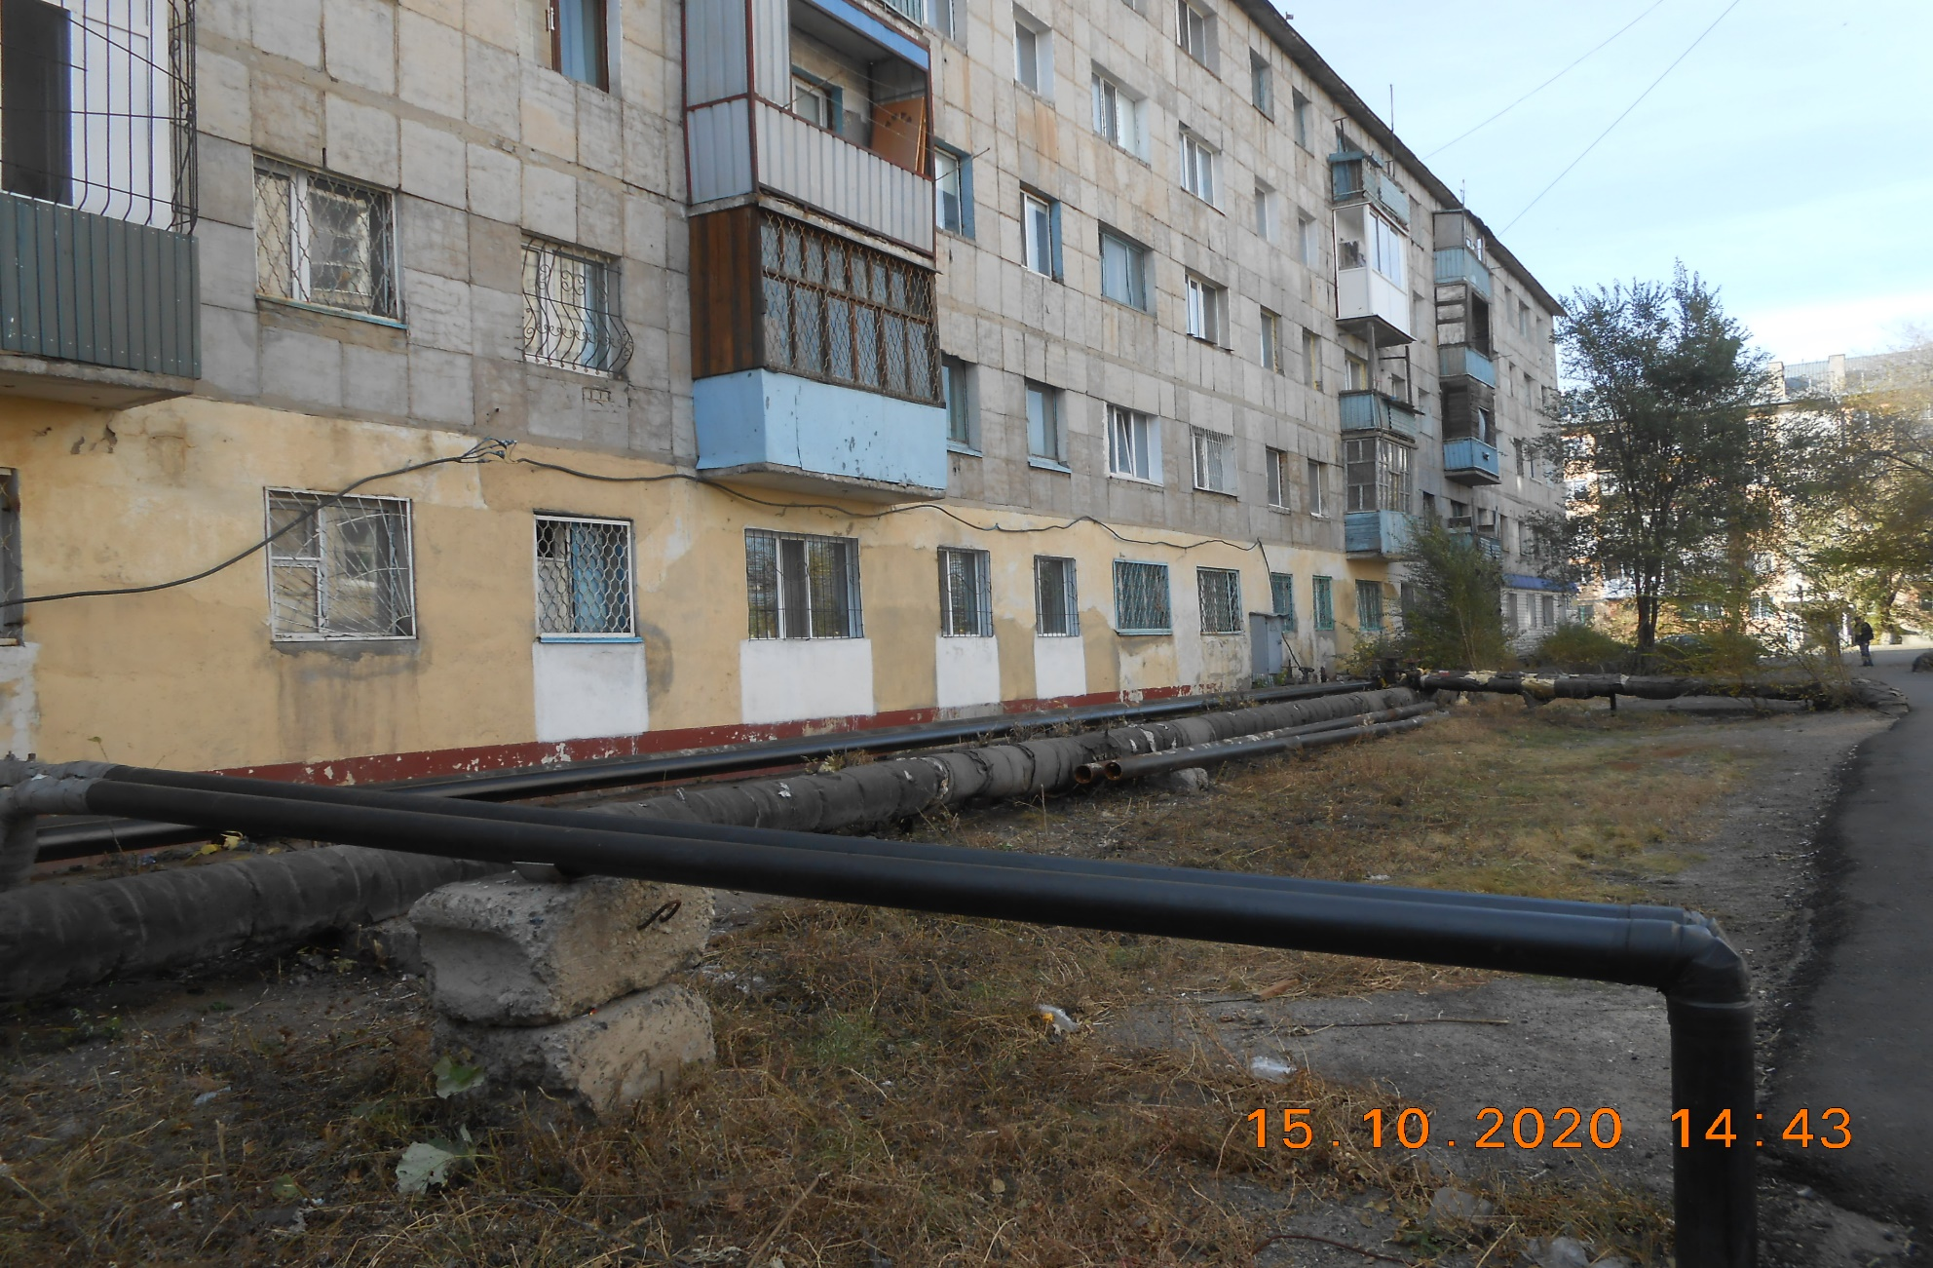
Капитальный ремонт сетей холодного и горячего водоснабжения к жилым домам по
ул. М.Жусупа 28-34 (3 мкр.)

Slide 2
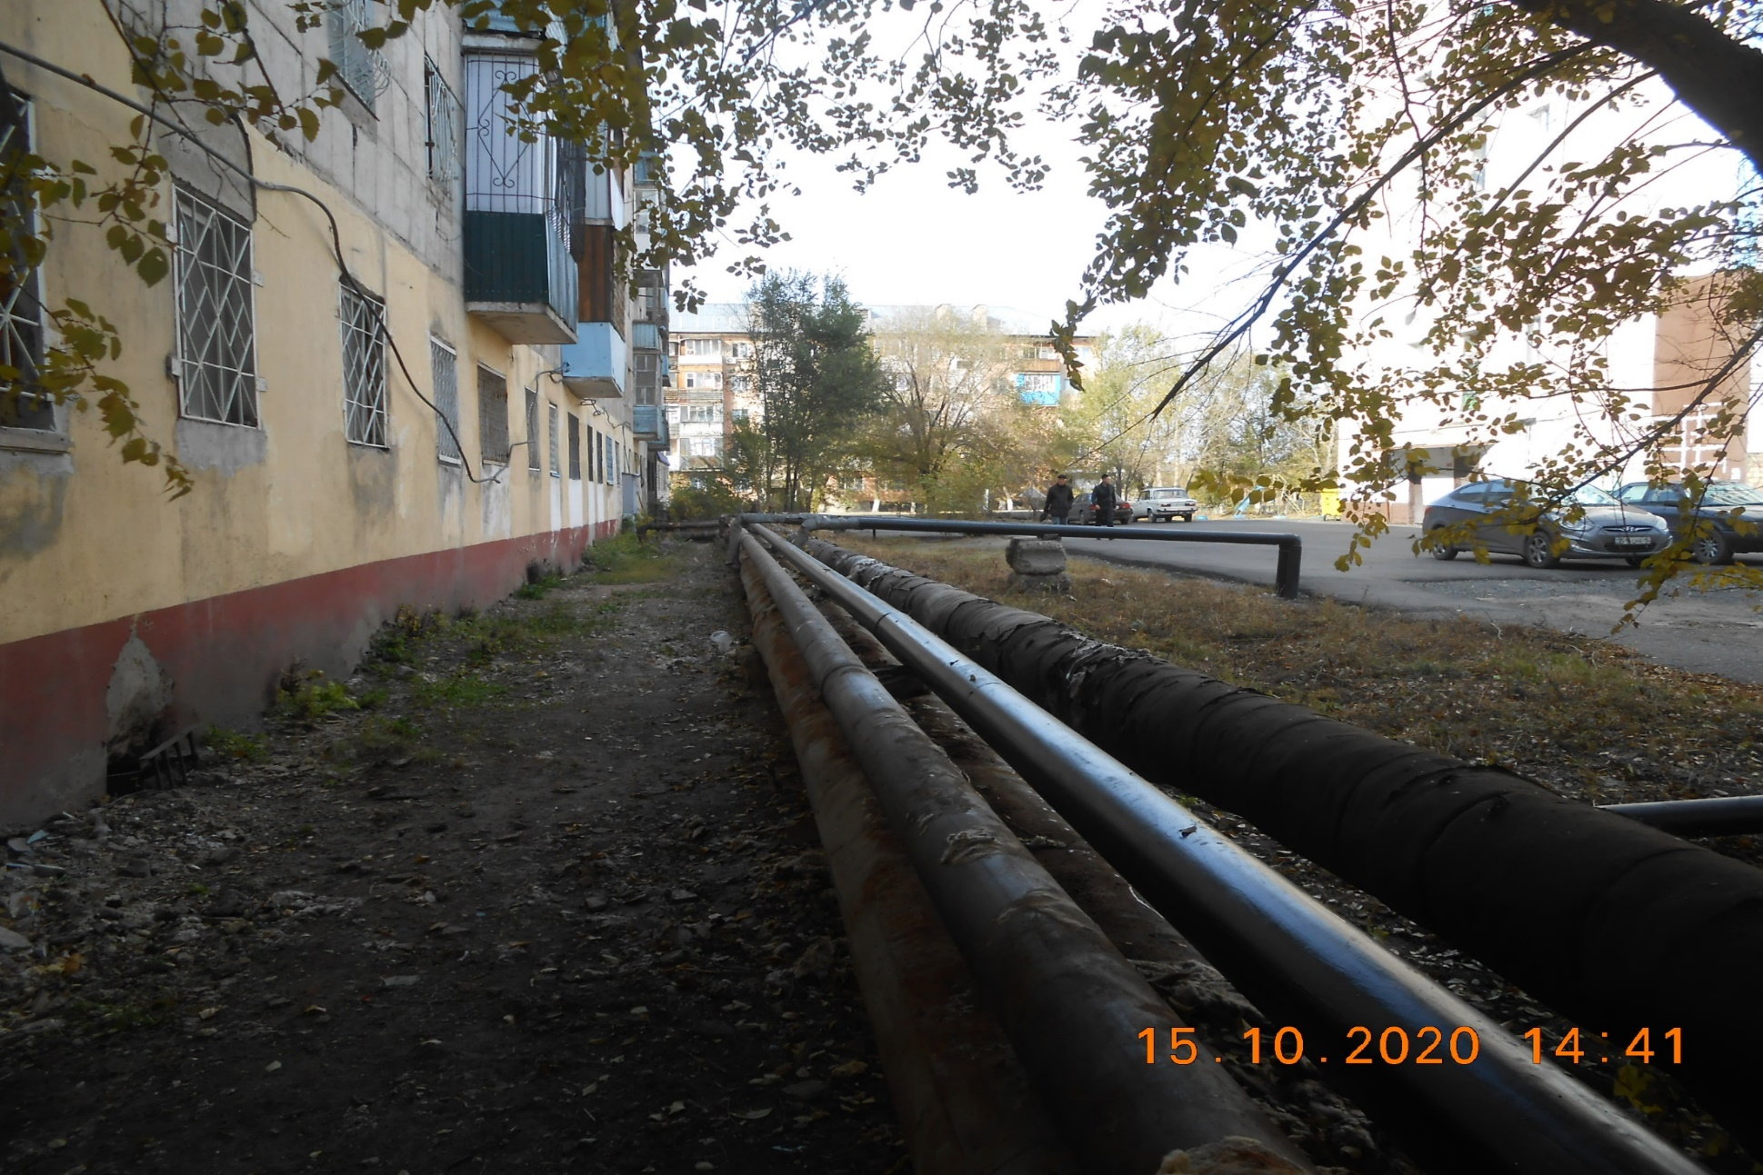
Капитальный ремонт сетей холодного и горячего водоснабжения к жилым домам по
ул. М.Жусупа 28-34 (3 мкр.)

Slide 3
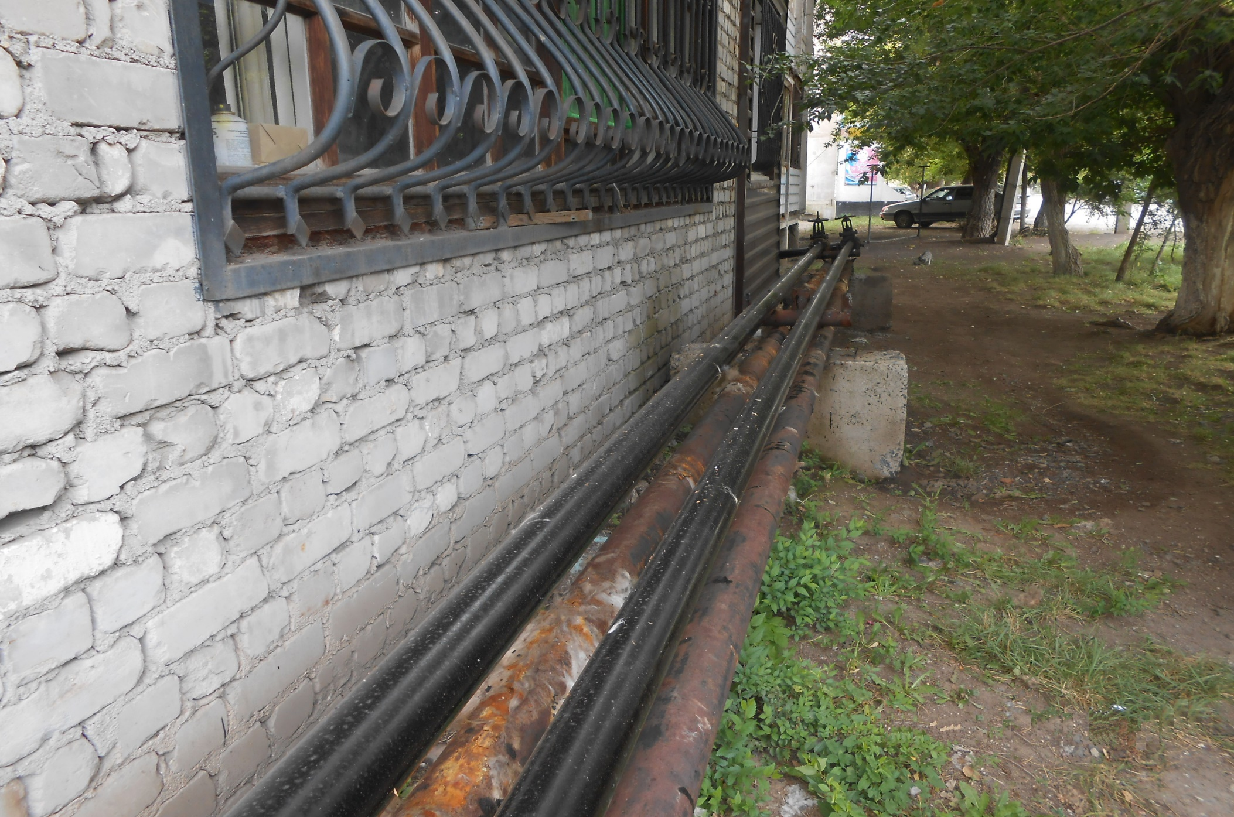
Капитальный ремонт сетей холодного и горячего водоснабжения от ЦТП-61 до жилых домов по ул. Б.Момышулы 74,76,78 (6 мкр.)

Slide 4
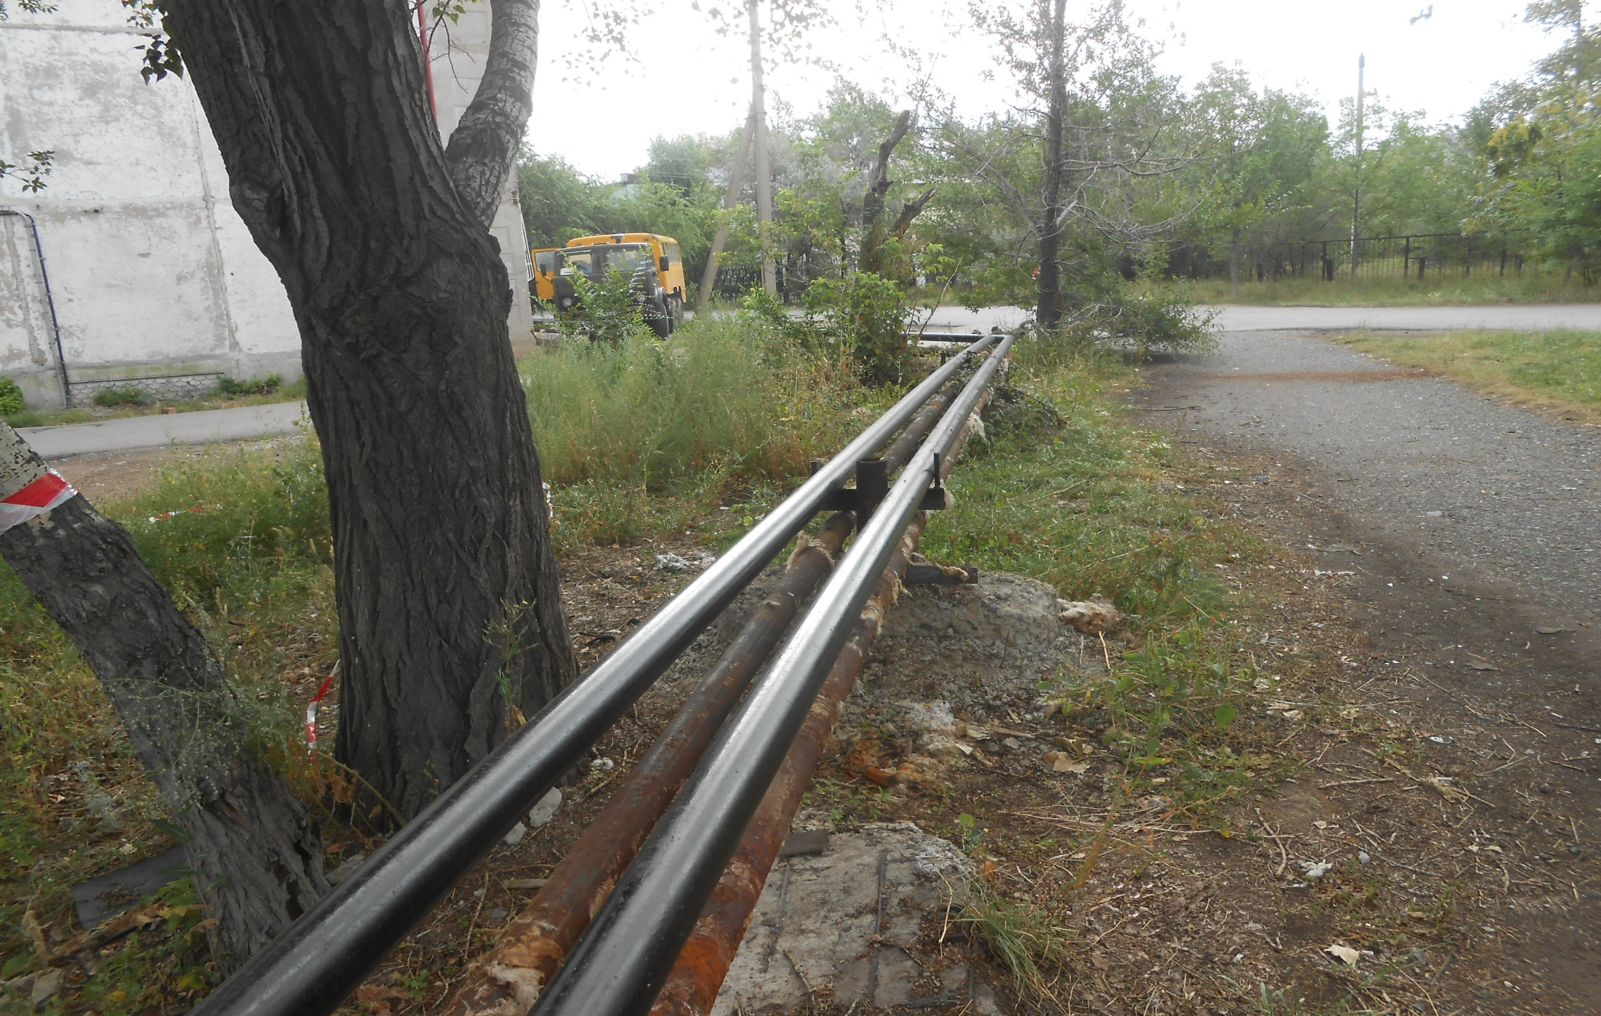
Капитальный ремонт сетей холодного и горячего водоснабжения от ЦТП-61 до жилых домов по ул. Б.Момышулы 74,76,78 (6 мкр.)

Slide 5
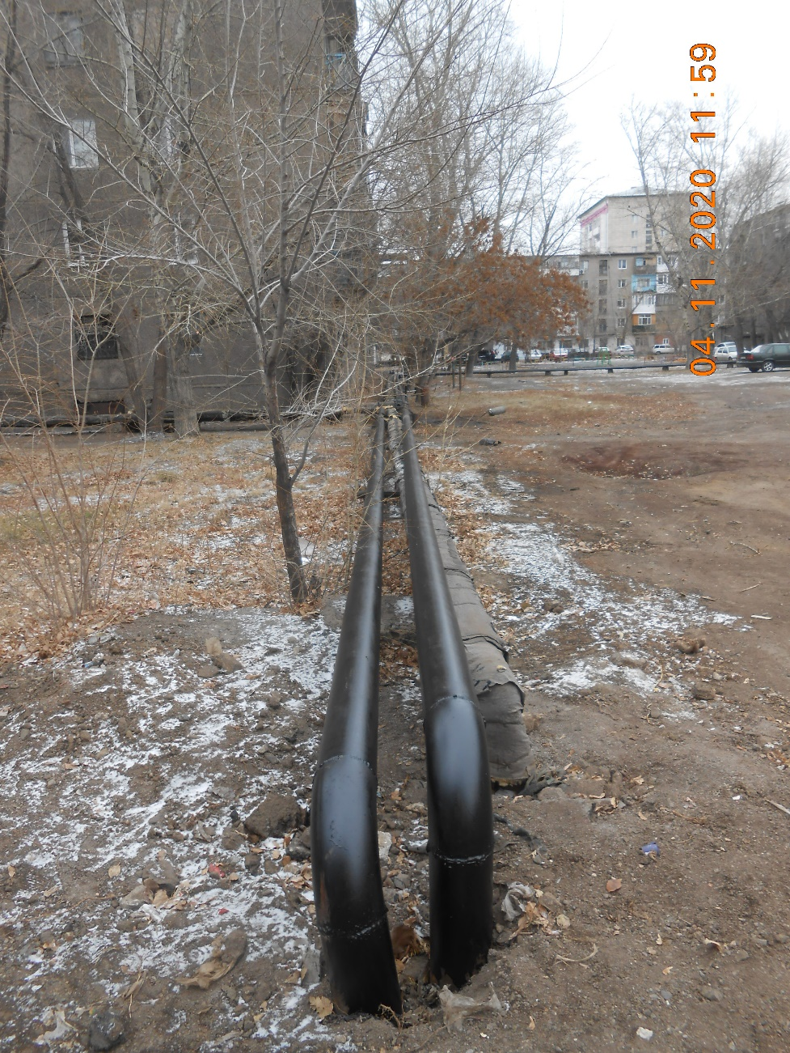
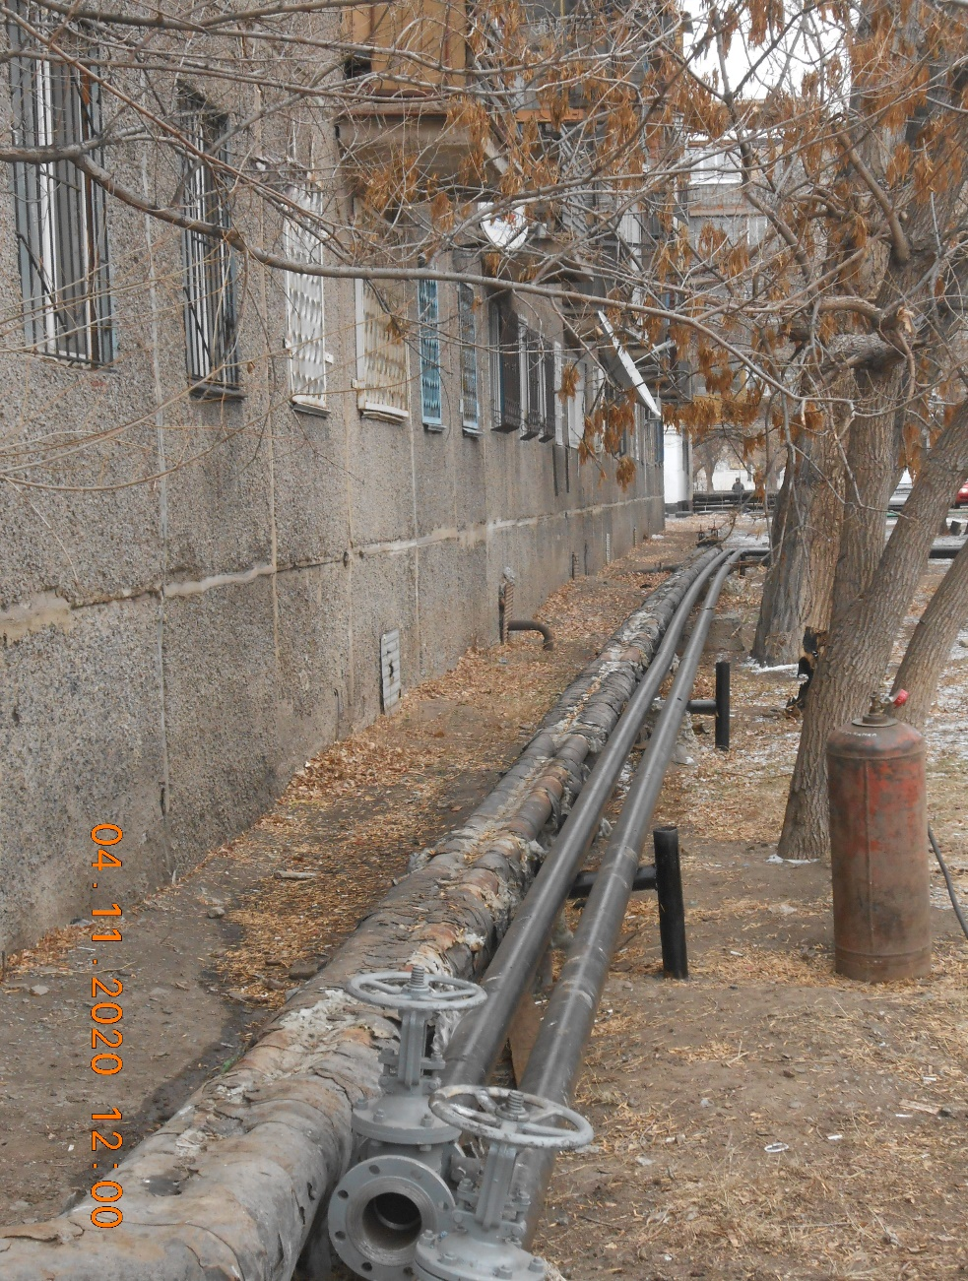
Капитальный ремонт сетей холодного и горячего водоснабжения к жилым домам по ул.Кеншилер 12-16а (3 мкр.)

Slide 6
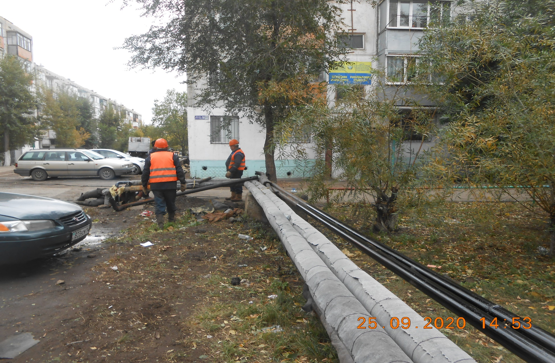
Капитальный ремонт сетей холодного и горячего водоснабжения от ЦТП-61 до жилых домов по ул. Б.Момышулы 56,58,60,68 (6 мкр.)

Slide 7
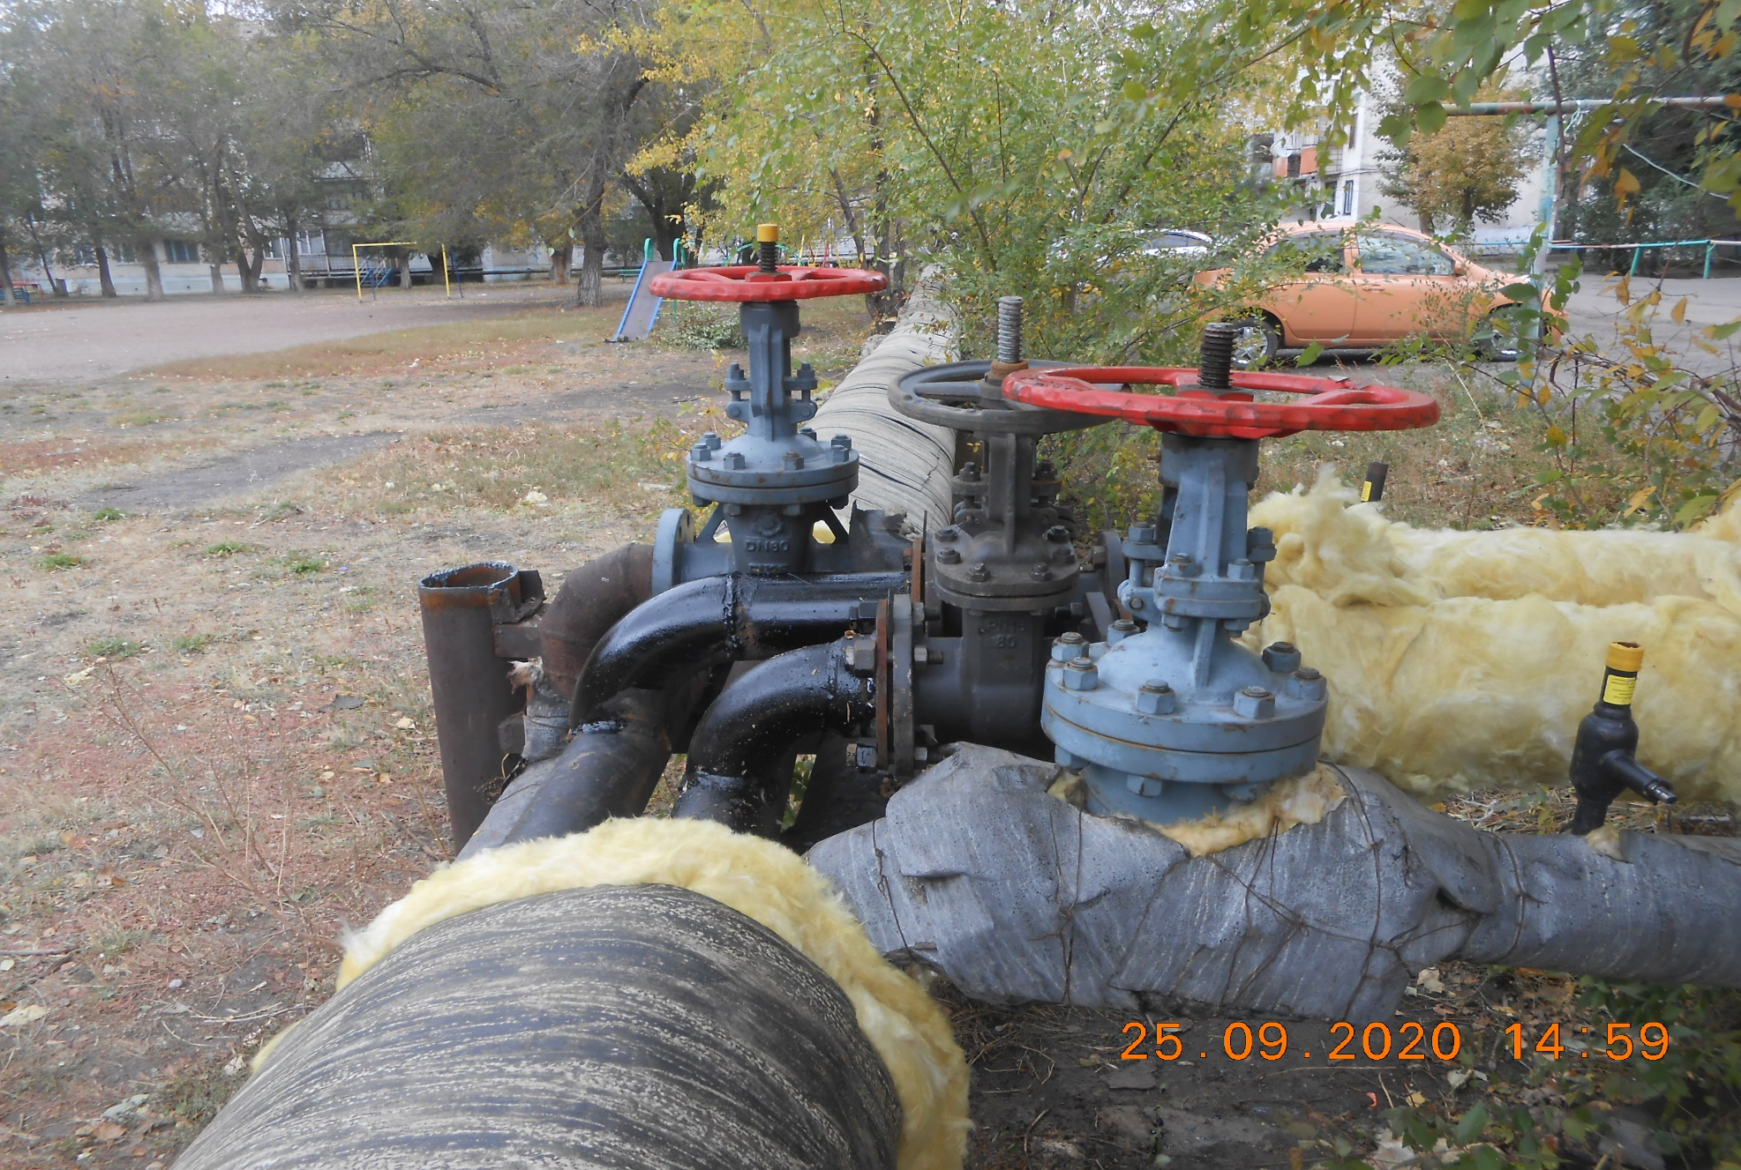
Капитальный ремонт сетей холодного и горячего водоснабжения от ЦТП-61 до жилых домов по ул. Б.Момышулы 56,58,60,68 (6 мкр.)

Slide 8
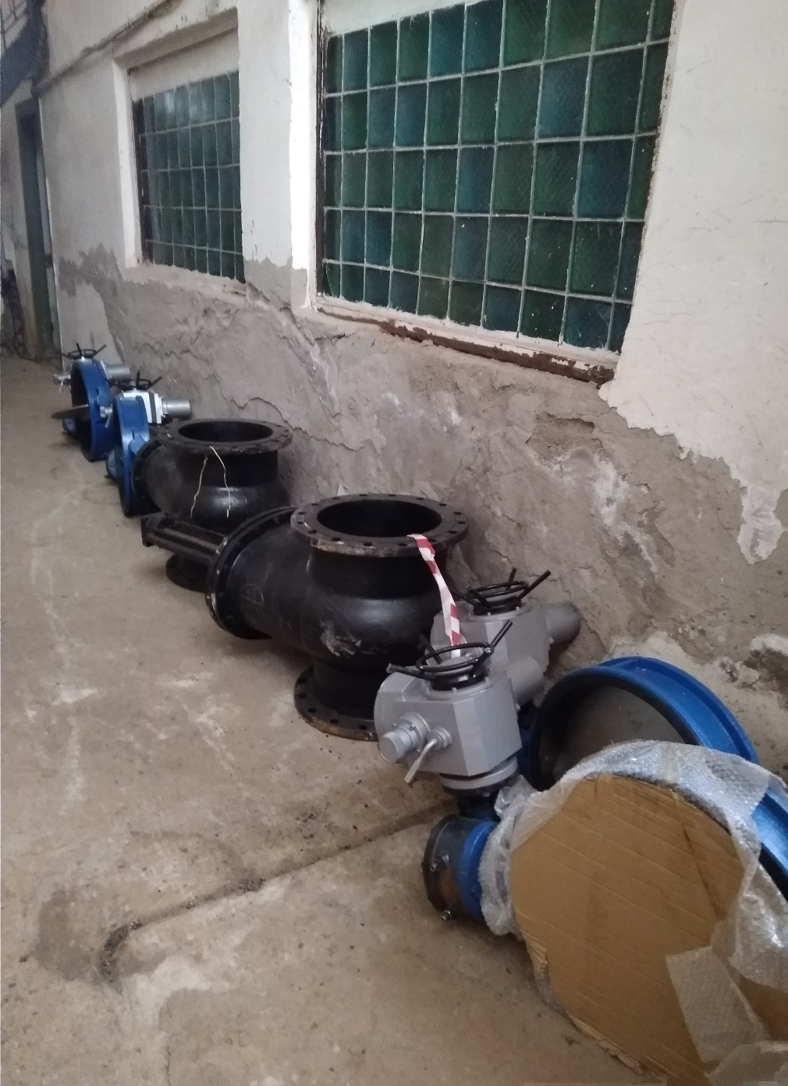
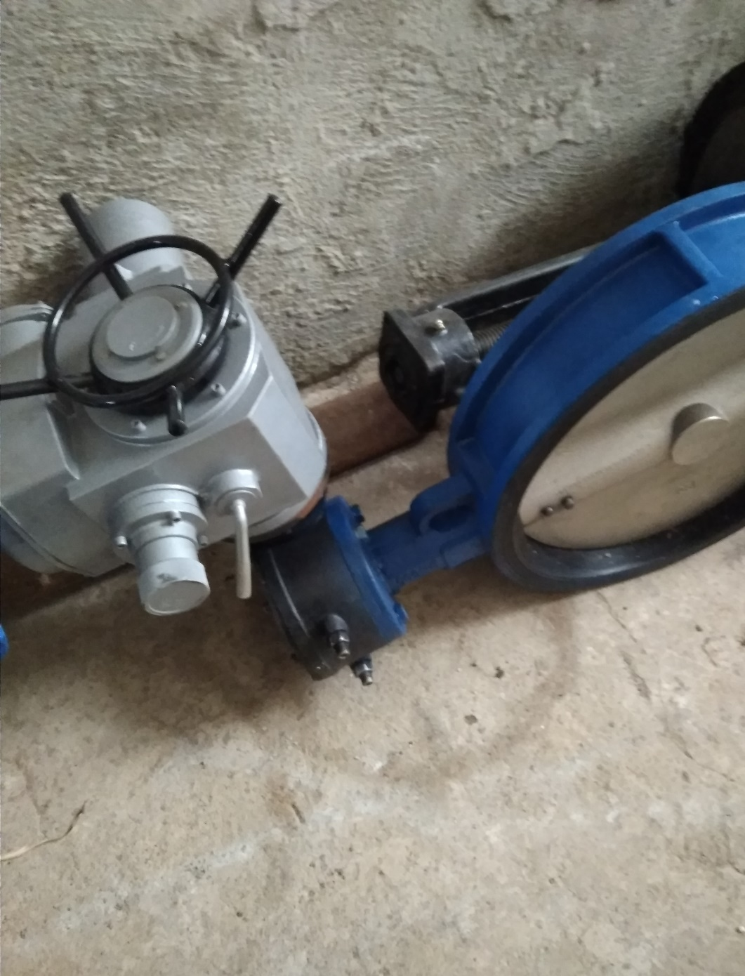
Замена запорно-регулирующей арматуры Ду-500 мм, Ду-800 мм

Slide 9
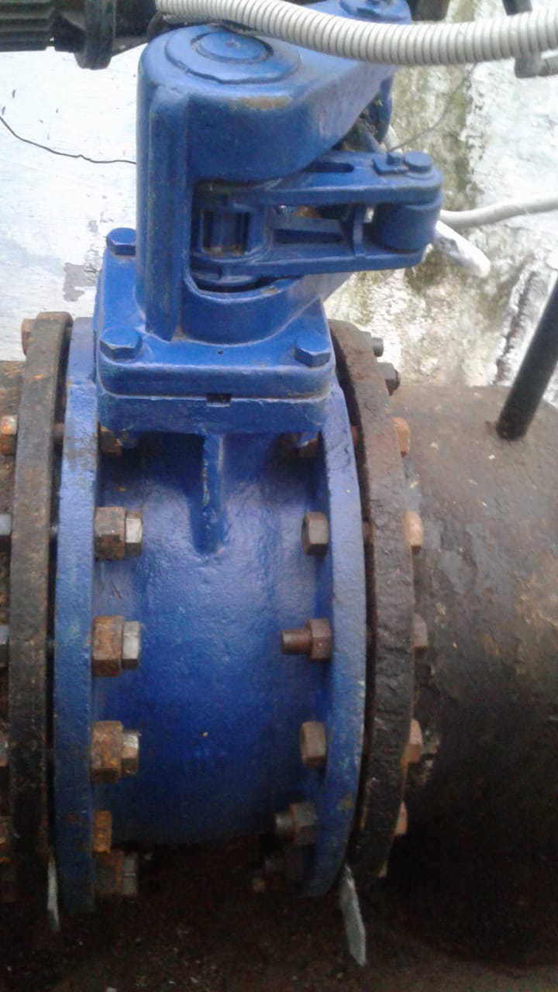
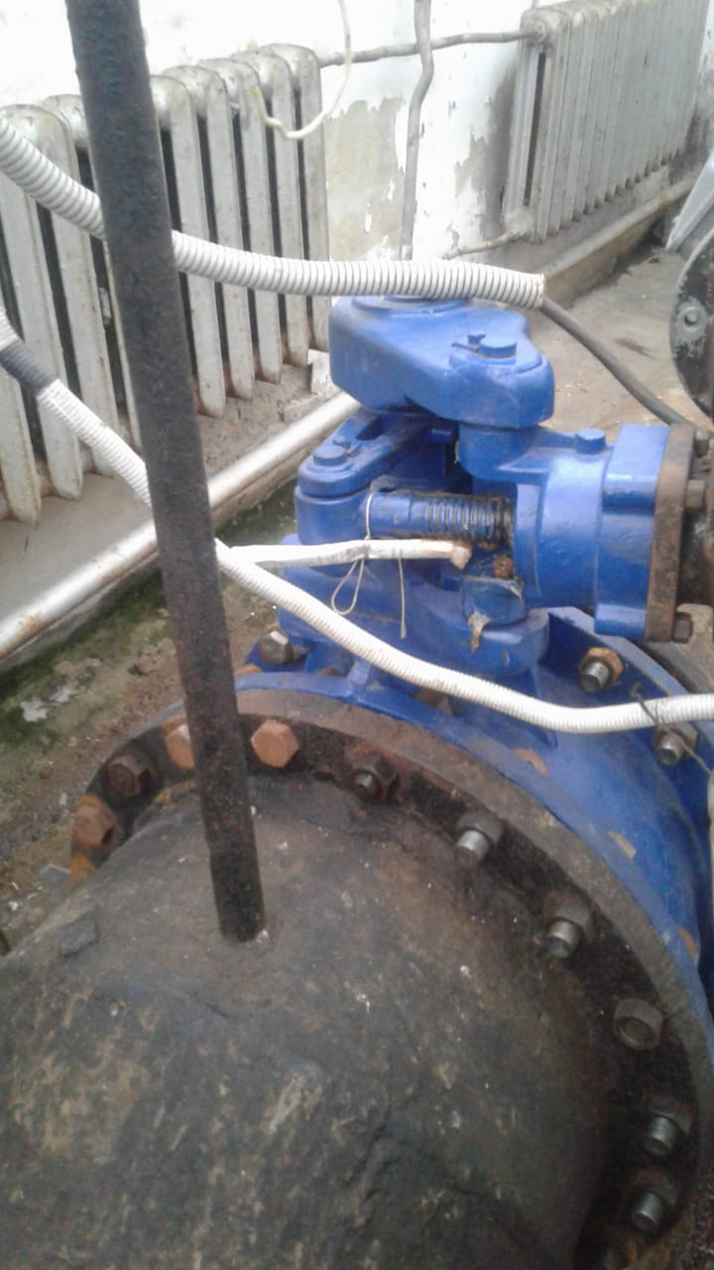
Замена запорно-регулирующей арматуры Ду-500 мм, Ду-800 мм

Slide 10
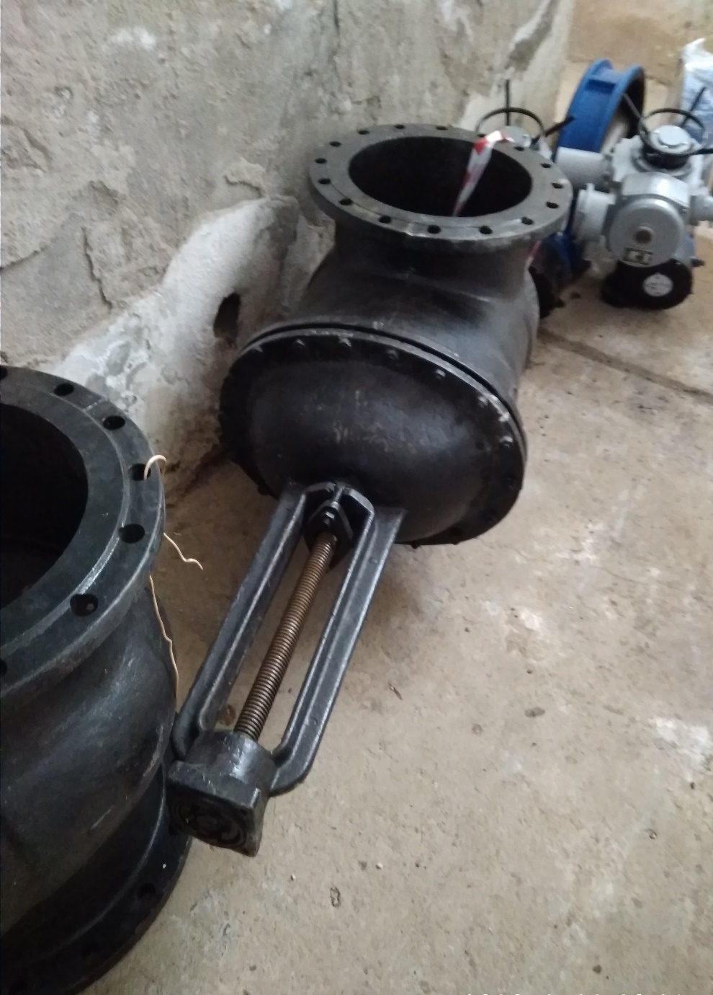
Замена запорно-регулирующей арматуры Ду-500 мм, Ду-800 мм

Slide 11
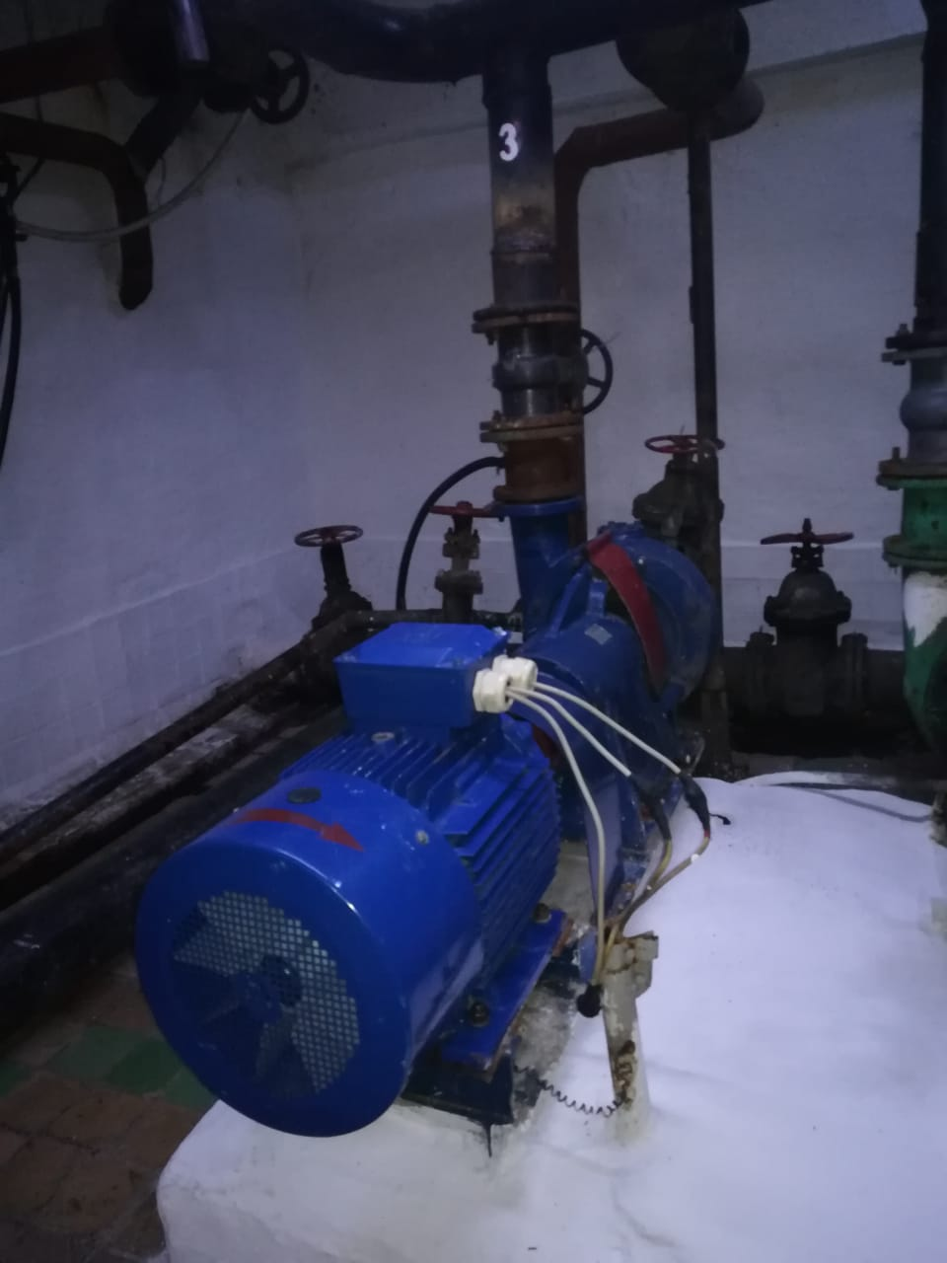
Замена насосных агрегатов марки СД 250/22,5 на участке КОС

Slide 12
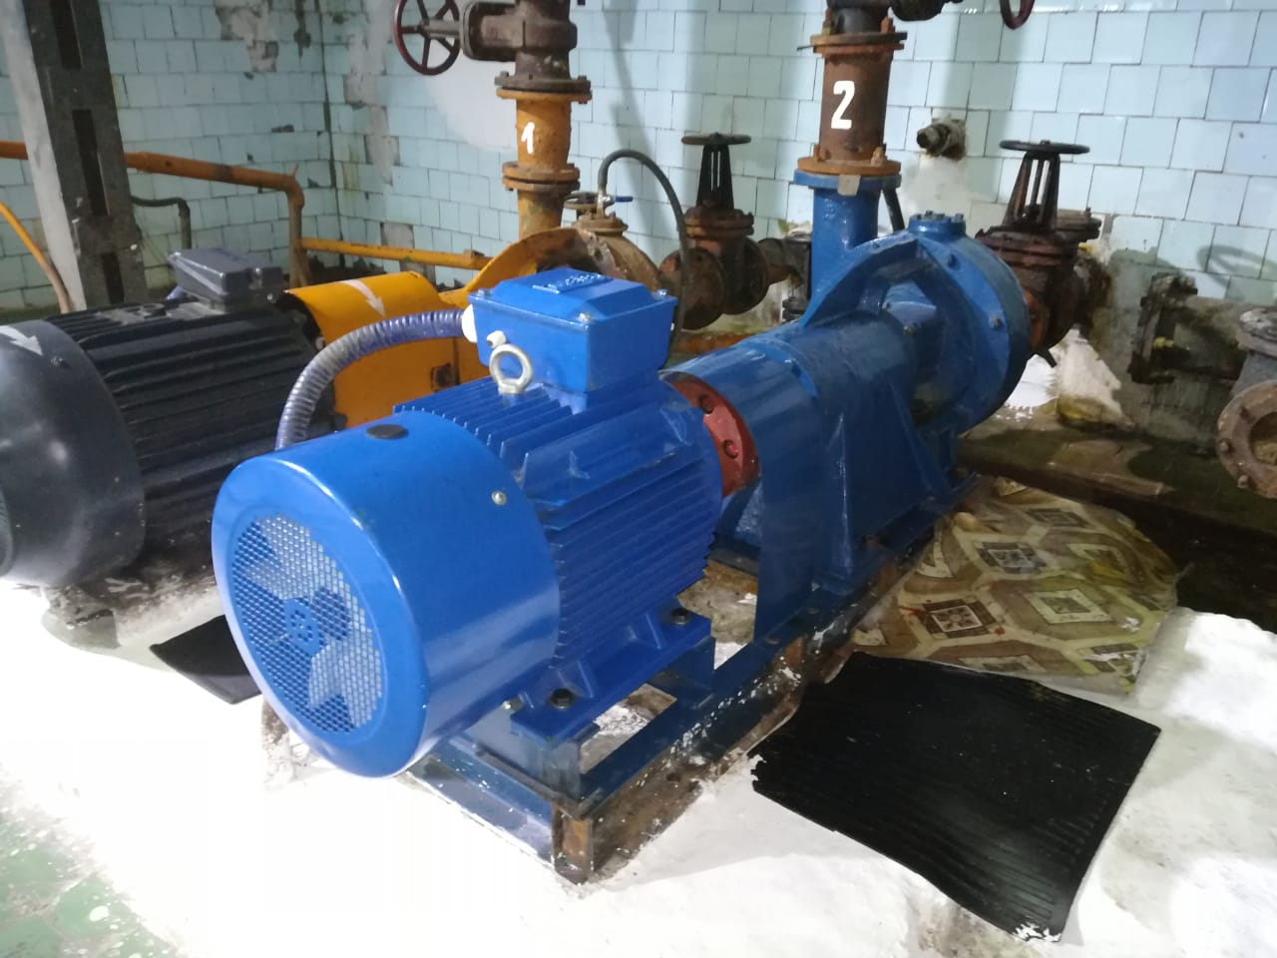
Замена насосных агрегатов марки СД 250/22,5 на участке КОС

